Slide 1
84 года КРАСНОДАРСКОМУ КРАЮ

Slide 2
84 года Краснодарскому краю
Notes:
Большую роль играл экономический фактор. В результате политики индустриализации ко второй половине 30-х годов на Дону и Северном Кавказе была создана мощная промышленная база. Азово-Черноморский край к этому времени тоже преобразился, и его экономикой стало невозможно руководить из одного административного центра. Руководство признавалось, что «край чрезвычайно большой был и для руководства трудный»

Slide 3
Племена на землях Кубани

Slide 4
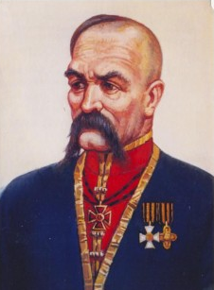
Переселение казаков
В 1792 году во главе казачьей делегации войсковой судья Черноморского казачьего войска Антон Головатый отправился в столицу с целью вручения Екатерине II прошения о предоставлении земель Черноморскому казачьему войску в районе Тамани и окрестностей

Slide 5
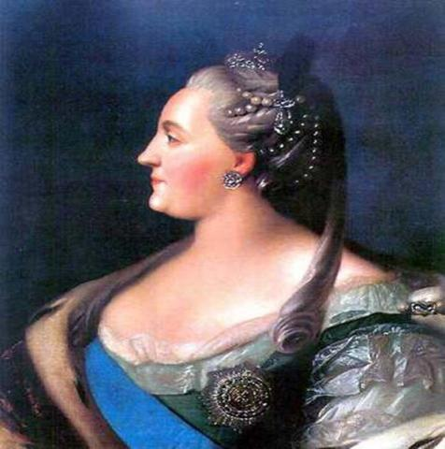
Грамота императрицы Екатерины II
Планомерное заселение Кубани российскими подданными началось после двух русско-турецких воин XVIII века Прославившемуся в борьбе с турками Черноморскому войску (бывшим запорожцам)
Екатерина II даровала 30 июня 1792 года земли Таманского полуострова с окрестнос-тями с целью охраны новых южных границ России. Первая партия строевых казаков во главе с С. Белым прибыла сюда морем и
25 августа 1792 года высадилась в Тамани.

Slide 6
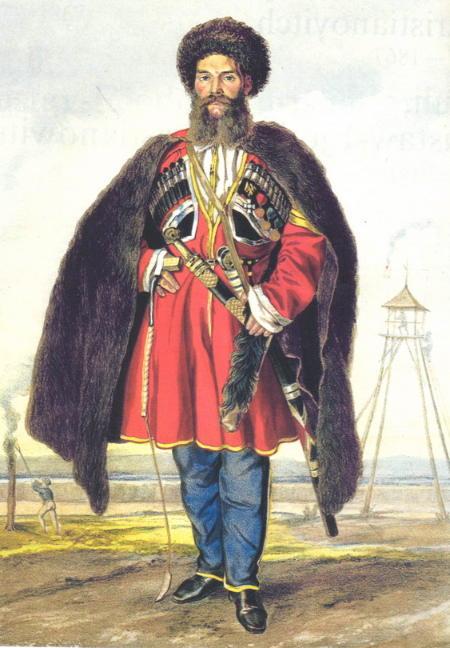
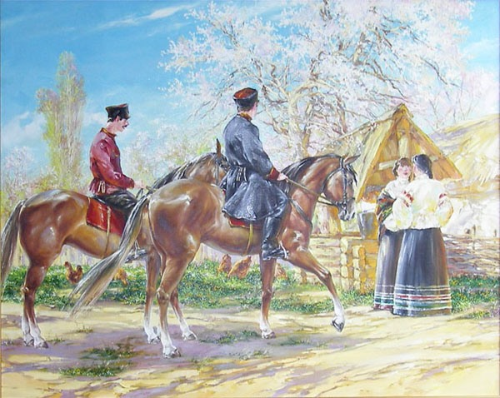
Казаки

Slide 7
Главный город Краснодарского края
Екатеринодар
Краснодар

Slide 8
ВЕХИ ИСТОРИИ
Территория КУБАНИ сложилась из части территорий, занимаемых до революции Кубанской областью и Черноморской губернией.
На III Чрезвычайном съезде Советов 30 мая 1918 года было принято решение о слиянии Кубанской и Черноморской республик в единую Кубано-Черноморскую советскую социалистическую республику.
С марта 1920 года она стала областью.
В феврале 1924 года Кубано-Черноморская область вошла в состав обширного Северо-Кавказского края, имевшего 144 района, с центром в Ростове-на-Дону.
В январе 1934 года из этого края создаются два:
Азово-Черноморский (центр — Ростов-на-Дону)
Северо-Кавказский (Пятигорск).
Notes:
Большую роль играл экономический фактор. В результате политики индустриализации ко второй половине 30-х годов на Дону и Северном Кавказе была создана мощная промышленная база. Азово-Черноморский край к этому времени тоже преобразился, и его экономикой стало невозможно руководить из одного административного центра. Руководство признавалось, что «край чрезвычайно большой был и для руководства трудный»

Slide 9
ВЕХИ ИСТОРИИ
13 сентября 1937 года постановлением ЦИК СССР Азово-Черноморский край
был разделён на:
Краснодарский край
с центром в г. Краснодаре
Ростовскую область
с центром в г. Ростове-на-Дону
В 1991 году Адыгейская автономная область вышла из состава края и была преобразована в Республику Адыгея

Slide 10
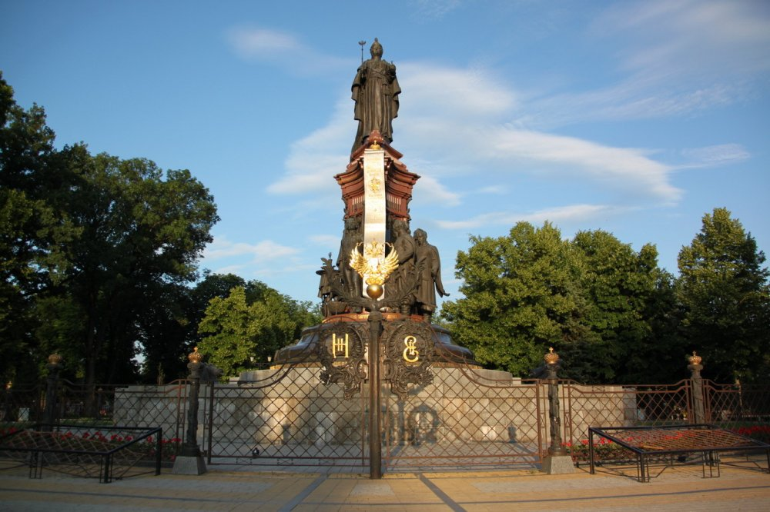
КРАСНОДАР - столица КУБАНИ
Население — 853 848 человек (2016 год)
Notes:
2 картинки- появляются автоматически
КРАСНОДАР - административный центр Краснодарского края. Крупный экономический и культурный центр Северного Кавказа и Южного федерального округа, центр историко-географической области Кубань. Неофициально именуется столицей Кубани, а также южной столицей России. Население — 853 848 человек (2016 год).

Slide 11
ФЛАГ КУБАНИ
Notes:
Флаг Краснодарского края представляет собой прямоугольное полотнище из трех равновеликих горизонтальных полос: верхней - синего, средней - малинового и нижней - зеленого цвета. Ширина двух крайних полос равна ширине малиновой полосы. В центре флага расположен герб Краснодарского края, выполненный в одноцветном варианте - желтым цветом с оранжевым контуром. Отношение ширины флага и его длины - 2 : 3.
Закон Краснодарского края от 5 мая 1995 года N 5-КЗ "О символах Краснодарского края" принят 24 марта 1995 года Законодательным Собранием Краснодарского края, глава 2, статья 7 (в редакции Закона Краснодарского края "О внесении изменений в Закон Краснодарского края "О символах Краснодарского края" от 28 июня 2004 года N 730-КЗ).
Флаг Краснодарского края внесен в Государственный геральдический регистр Российской Федерации 22 сентября 2004 года с присвоением регистрационного номера - 1503.

Slide 12
ФЛАГ КУБАНИ
Малиновая полоса в центре («ствол») символизировала «центральное», государствообразующее население Кубани - казаков-черноморцев
Зелёная снизу («корень») символизировала «изначальное», автохтонное население Кубани - адыгов
Синяя сверху («ветви») символизировала «позднейшее» (полярное «изначальному») остальное население Кубани, формировавшееся на «корневой» и «стволовой» базе.
Notes:
Значения цветов флага Кубанской Республики и их расположения не были закреплены документально. Однако существуют различные неофициальные версии значений символики кубанского флага. По одной из них малиновый цвет символизировал казаков-черноморцев, потомков запорожцев, синий — казаков-линейцев, наследников донцов, зелёный — адыгов (либо всех горцев-мусульман) . По другой малиновый цвет символизировал всех казаков Кубани, потомков как запорожцев, так и донцов, синий — иногороднее (неказачье) население («гамселов») , зелёный — адыгов (либо всех горцев-мусульман) .

Slide 13
ГЕРБ КУБАНИ
По сторонам за щитом накрест положены четыре лазоревых знамени с золотым изображением коронованных вензелей императрицы Екатерины II и императоров Павла I, Александра I и Николая I, окруженных такими же дубово-лавровыми венками.
Древки штандарта и знамен лазоревые, навершия, кисти на шнурах и бахрома штандарта, знамен и подтоки золотые.

Slide 14
ГИМН КУБАНИ
«ТЫ, КУБАНЬ, ТЫ, НАША РОДИНА»
Ты, Кубань, ты, наша родина, Вековой наш богатырь! Многоводная, раздольная, Разлилась ты вдаль и вширь.
Из далеких стран полуденных, Из заморской стороны Бьем челом тебе, родимая, Твои верные сыны.
О тебе здесь вспоминаючи, Песню дружно мы поем, Про твои станицы вольные, Про родной отцовский дом.
О тебе здесь вспоминаючи, Как о матери родной, На врага на басурманина Мы идем на смертный бой.
О тебе здесь вспоминаючи, За тебя ль не постоять, За твою ли славу старую Жизнь свою ли не отдать?
Мы, как дань свою покорную, От прославленных знамен Шлем тебе, Кубань родимая, До сырой земли поклон.
Стихи полкового священника отца Констанина Образцова,
Музыка народная в обработке профессора Виктора Захарченко
В марте 1995 года Законодательное Собрание Краснодарского края утвердило ее в качестве гимна Краснодарского края
Notes:
Гимном Краснодарского края является произведение на стихи полкового священника отца Констанина Образцова, положенное на народную музыку в обработке профессора Виктора Захарченко (Закон Краснодарского края «О символах Краснодарского края» от 5 мая 1995 года № 5-КЗ принят 24 марта 1995 года Законодательным Собранием Краснодарского края, глава 3, статья 16).
Историческая справка:
Народная песня «Ты, Кубань, Ты наша Родина», написана в 1914 году на русско-турецком фронте. Была посвящена казакам 1-го Кавказского казачьего полка в память боевой их славы в первой мировой войне. Автор слов - полковой священник Константин Образцов.
Песня сразу привлекла внимание воинов. Военные песни их репертуара, как правило, описывали картины походов, сражений, где участвовали казаки. А в новой песне нет ничего батального, внешнего, описательного. Свое содержание, чувства она передает по-человечески просто, задушевно и в то же время мудро, величаво.
Текст песни написан в виде приветственного послания, коллективного письма на Кубань. Казаки вспоминают станицы вольные: родной отцовский дом и бьются насмерть с «врагом-басурманином», чтоб жила их святая родина.
Сначала песня исполнялась в небольшом кругу фронтовиков. Через год-два ее запели все кубанские подразделения действующей армии. В период гражданской войны она была официальным гимном Кубанской рады. И в годы Великой Отечественной песня поднимала боевой дух казаков и вместе с ними прошла победный путь от берегов Кубани до Эльбы. Ее слышали в Польше, Румынии, Болгарии, Венгрии, Германии.
В настоящее время песня олицетворяет собою Кубань.
В марте 1995 года Законодательное Собрание Краснодарского края утвердило ее в качестве гимна Краснодарского края.

Slide 15
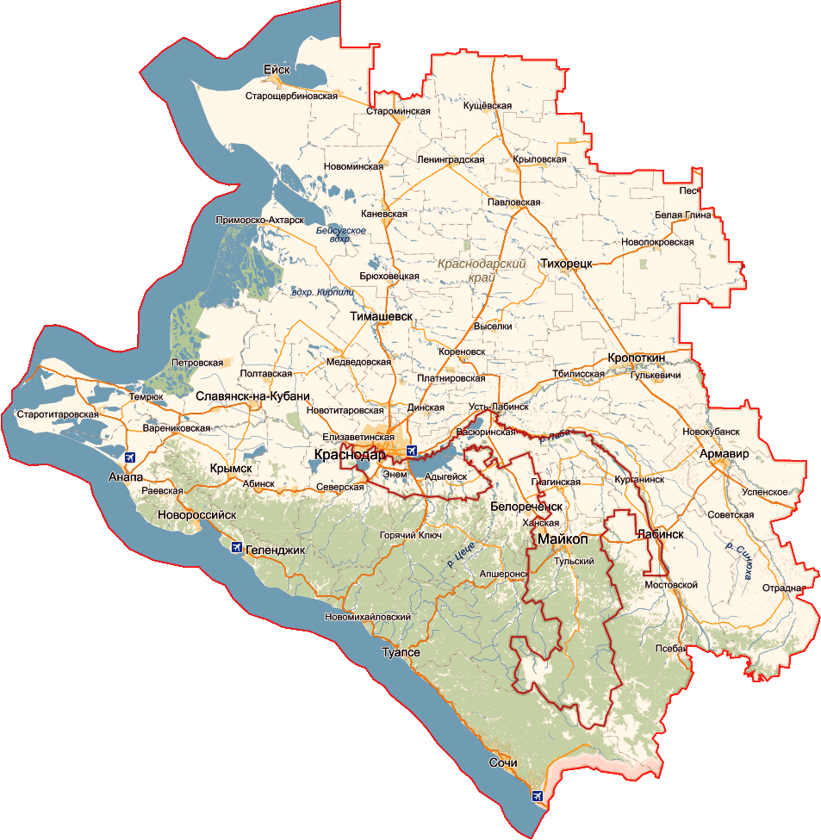
КАРТА КРАЯ
327 КМ
360 КМ
75,5 тыс. кв. км
Notes:
Общая площадь земель в крае составляет 7546,6 тыс. га.
Распределение земельного фонда по угодьям (тыс. га):
сельскохозяйственные угодья, всего - 4724,5 тыс. га;
земли под поверхностными водами - 388,5 тыс. га;
болота - 183,8 тыс. га;
земли под лесами и древесно-кустарниковой растительностью - 1703,1 тыс. га;
другие угодья - 548,6 тыс. га.

Slide 16
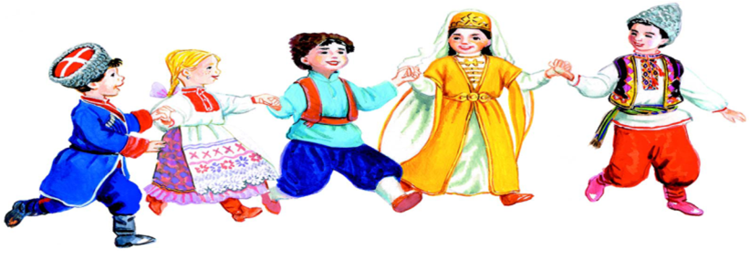
ВЕХИ ИСТОРИИ
В Краснодарском крае проживает свыше пяти с половиной миллионов человек (на 2016 год), в том числе:
54,32% - в городах
45,68% - в сельской местности
Плотность населения — 73,05 чел./км2 (на 2016 год)

Slide 17
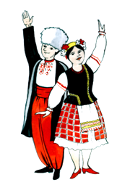
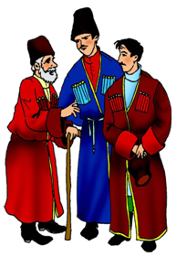
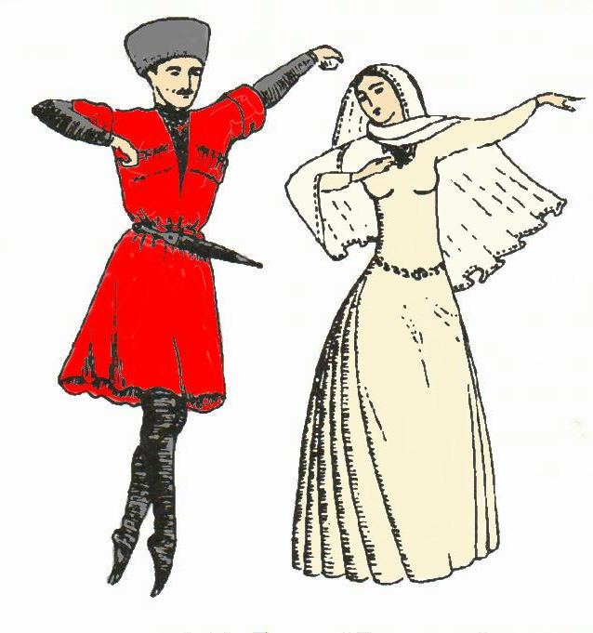
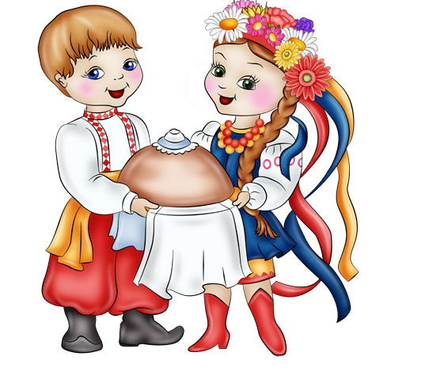
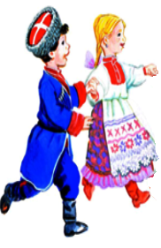
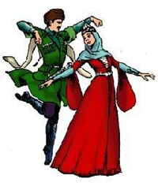
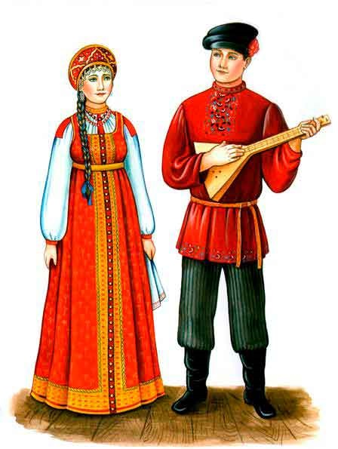
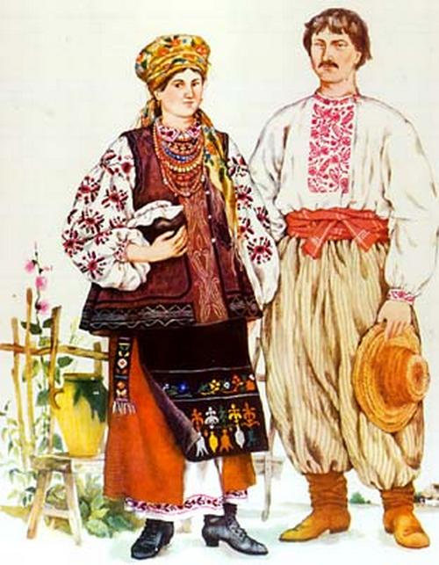
НАЦИОНАЛЬНОСТИ КУБАНИ

Slide 18
ГУБЕРНАТОР КУБАНИ
Вениамин Иванович Кондратьев

Slide 19
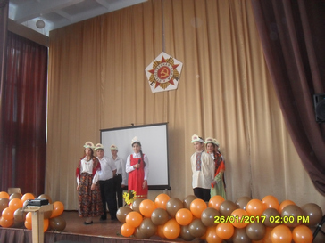
МЫ – КАЗАЧАТА!

